Slide 1
國家文化 （馬來西亞 & 印尼）第十三組
曾啓豪 01157062 資工2A
林芝鋆 01157059 資工2A

Slide 2
Webpage
我們總共有8個網頁
每個網頁都歸類于不一樣的領域跟事物。

Slide 3
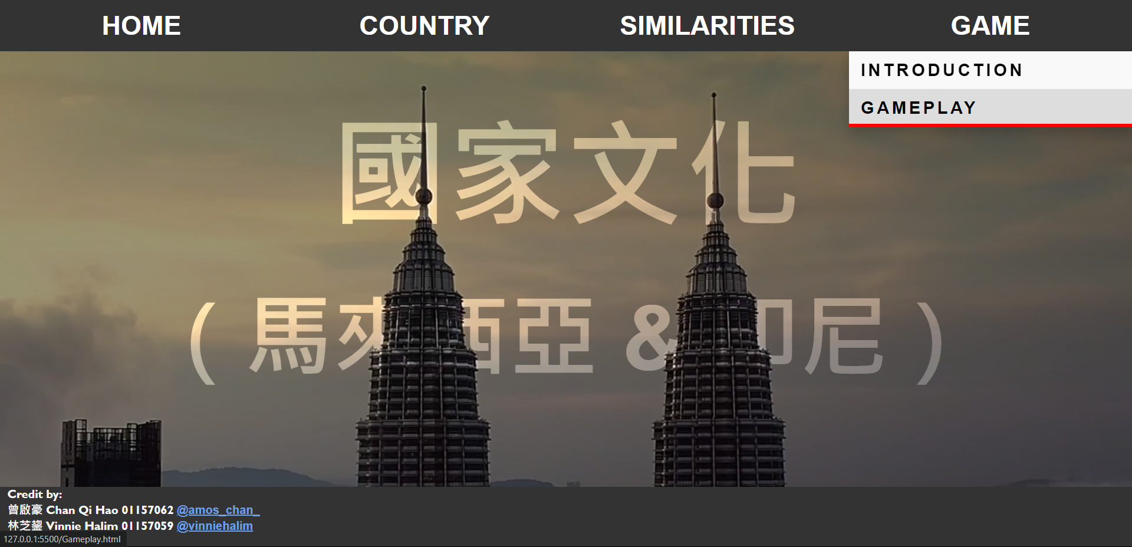
HOME
此網頁是個主頁，網頁上方有我們的navigation bar通往其他的webpage
（dropdown menu）。
此網頁背景圖有個主題跟重複性短片當作背景。
網頁下方著有普通的copyright。

Slide 4
Country
此網頁是其中一個領域。
裏面帶有兩個網頁—— Indonesia 跟 Malaysia。
網頁中著展現了各國的特色。

Slide 5
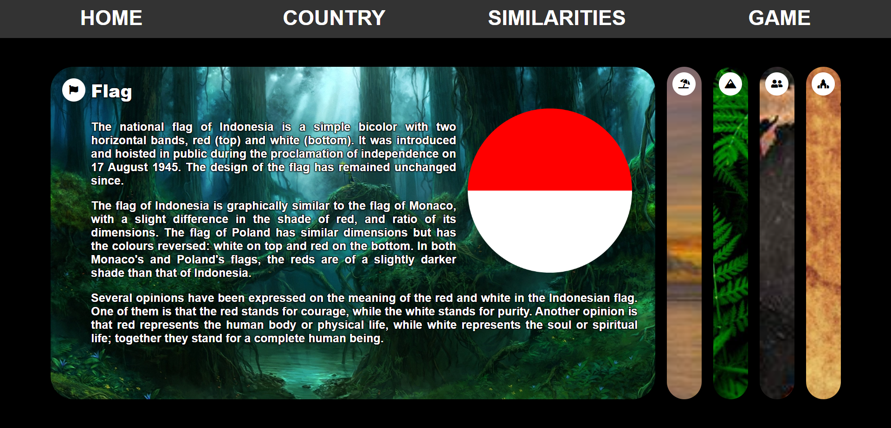
Indonesia

Slide 6
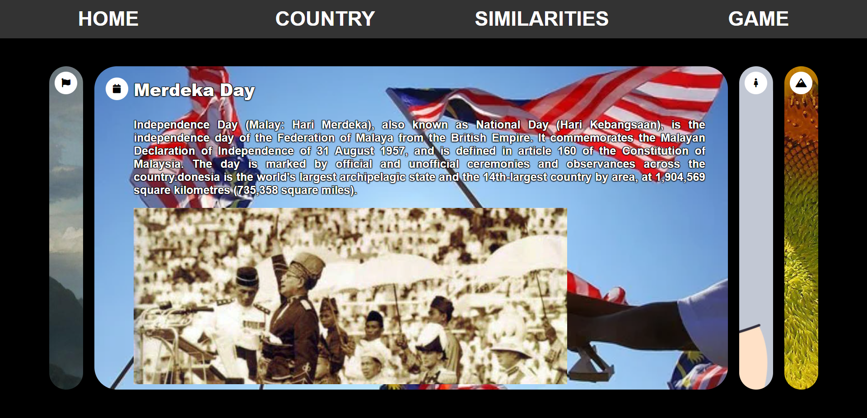
Malaysia

Slide 7
Similarities
此網頁是其中一個領域。
裏面帶有三個網頁—— Cuisine，Traditional Outfit & Weather 。
網頁中著展現了兩國的相似処。

Slide 8
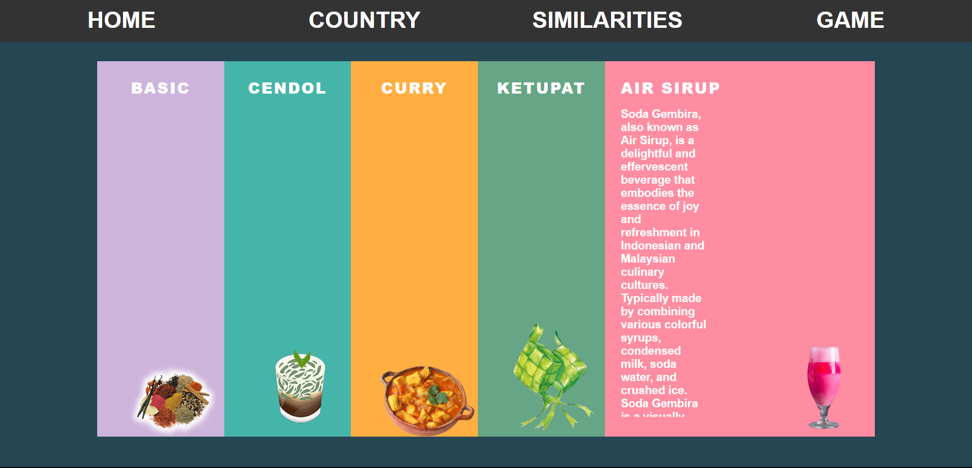
Cuisine

Slide 9
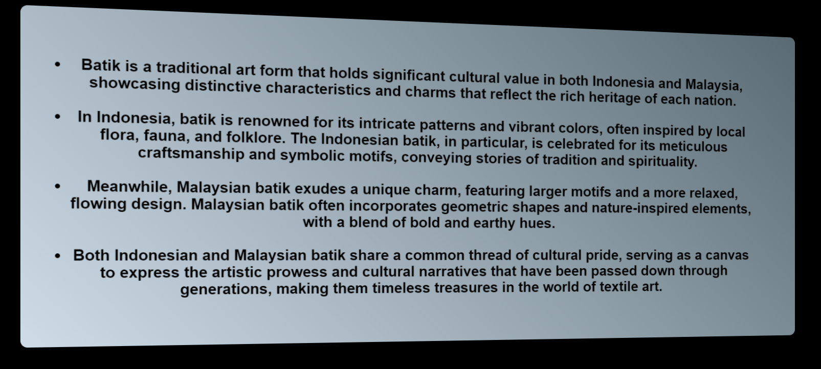
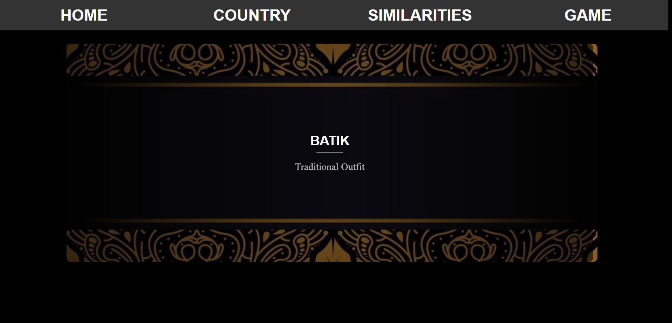
Traditional Outfit

Slide 10
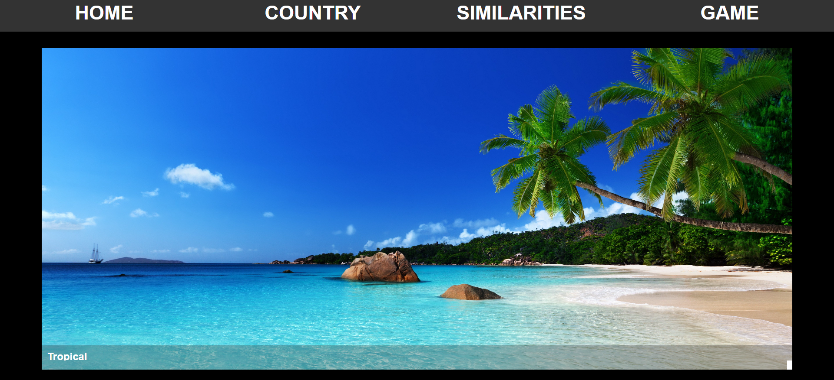
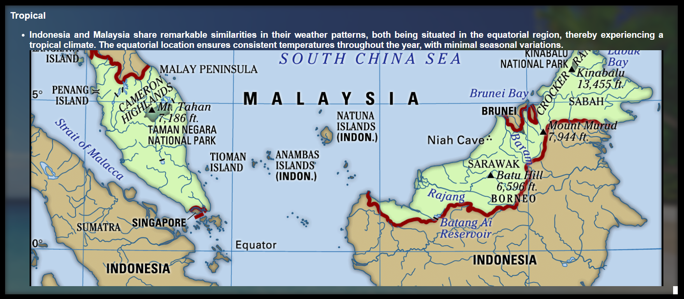
Weather

Slide 11
Games
此網頁是其中一個領域。
裏面帶有兩個網頁—— Introduction跟Gameplay。
網頁中著展現了兩國人的傳統游戲——congkak。

Slide 12
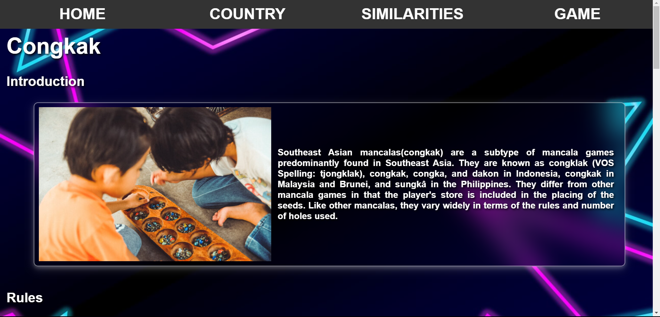
Introduction

Slide 13
Gameplay

